Slide 1
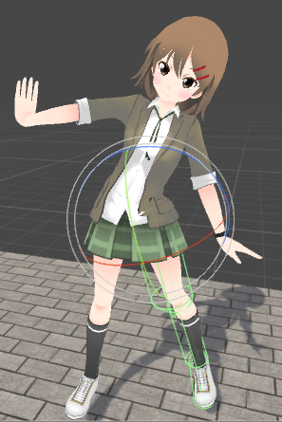
EC2015
無理のない姿勢を静力学･最適化により
提案するバーチャルデッサン人形
長谷川晶一研究室 江添正剛
Notes:
ご紹介ありがとうございます

Slide 2
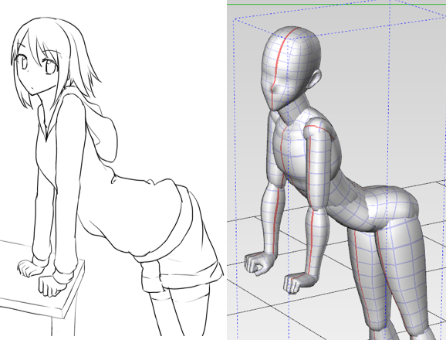
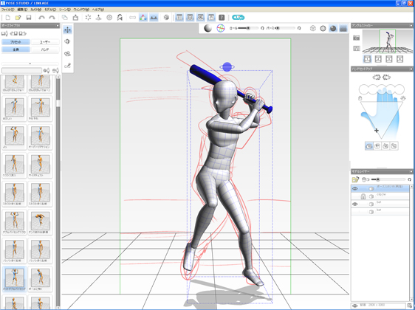
研究背景
・バーチャルなデッサン人形を参考にイラストを描く手法が存在する
・デッサン人形は自由度が高く、多彩なポーズを作成可能
CELSYS : PoseStudio
一方で人体にとって自然なポーズを取らせるには知識が必要
イラストの初級者には困難
Notes:
研究背景です
今回は描く、音楽のセッションということで
おそらくクリエイティブな方々が集まっていると思うので
人物のイラストを練習したことがある人もいるのではないかと思います。
しかし、人物を描くというのはいろいろと難しいことが多いです。
複雑な人体の立体構造を平面に落とし込み、把握するための手がかりとして
バーチャルなデッサン人形を参考にイラストを描くという手法が存在します。
また3DCGモデルのデッサン人形はさらに関節の自由度が高く、多彩なポーズを作成することが可能です
しかし関節の自由度が高いからこそポーズの作成には一定の知識が必要になります。
バーチャルなデッサン人形を利用する上では
人体にとって自然なポーズを作成する事が難しい、
また自分で作ったポーズデータを見ても自然になっているか
どうか判断しにくいという問題があります。

Slide 3
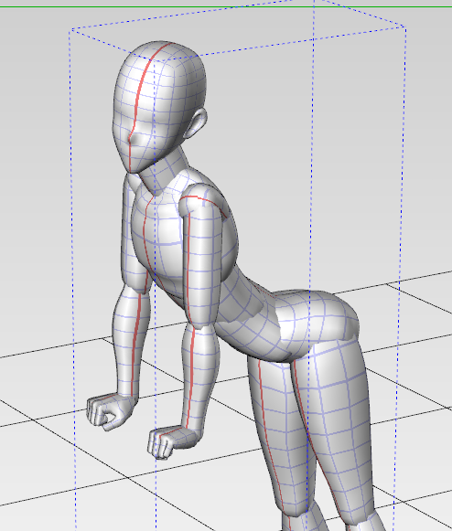
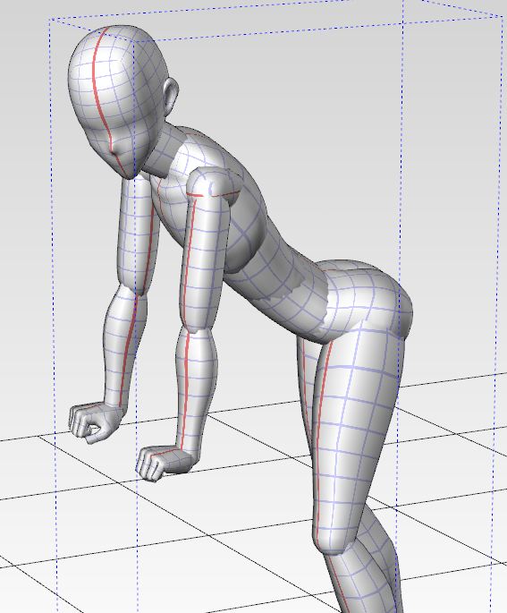
研究目的
・作成したポーズデータを人体にとって無理のない姿勢に自動で修正
・物理パラメータを持ったバーチャルデッサン人形を作成
→ ポーズの維持に必要な関節トルクが少なくなるような姿勢を
最適化計算の結果から提案する
自動で修正
Notes:
本研究の目指すところですが
描きたい人物イラストのポーズデータを作ってシステムに投げると
より人体にとって負荷の少ない自然なポーズを提案してくれるというものを目指しました。
あとは読む

Slide 4
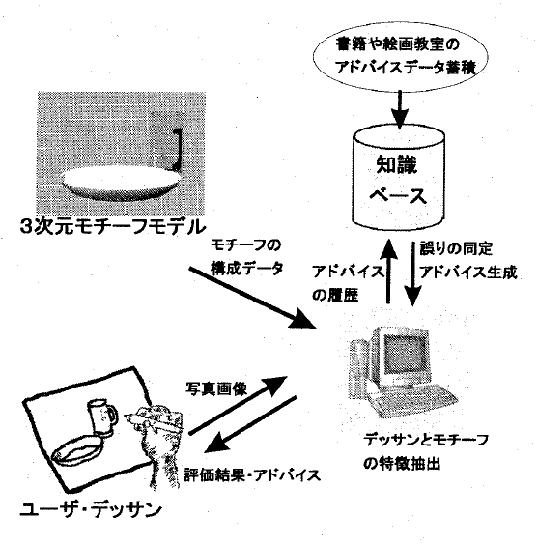
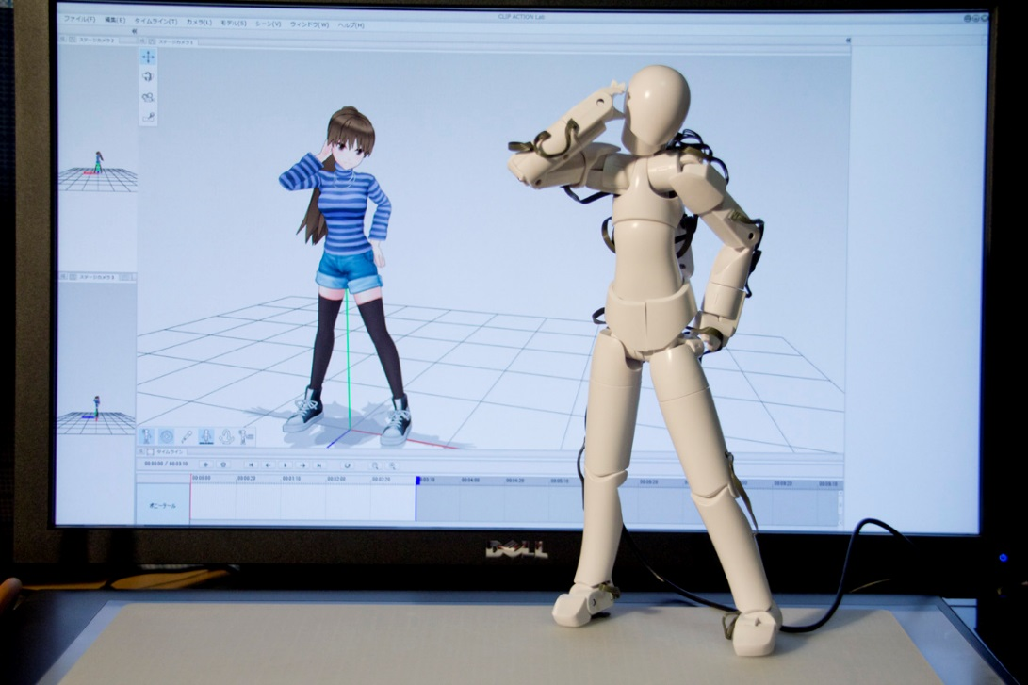
関連研究
[1] 合田ら 初心者のための鉛筆デッサン支援システム. 情報処理学会研究報告グラフィクスとCAD（CG）
[2] Inc. CELSYS. QUMARION — 人型入力デバイス. http://www.clip-studio.com/quma/.
Notes:
実際にシステムが３DCGモデルを用いてデッサンの支援を行う研究として合田らが行った
初心者のための鉛筆デッサンシステムがあります。
実際にユーザーが描いた絵の特徴量を抽出し、
３DCGモデルと照らし合わせ、誤りの同定からアドバイスを生成し
ユーザーにフィードバックを返すという手法で
初心者のデッサン能力の向上を目指しています。
本研究でもシステムがユーザーに新たなポーズを提案することで
物理モデルを持ったポーズデータへの認識を向上を目指した。
またセルシスからはバーチャルデッサン人形を内蔵したソフトウェアとして
クリップスタジオペイントが販売されています。
実物のデッサン人形を操作してポージングを行う外部デバイス、QUMARIONや
体のパーツの目標位置を移動させ、IKを利用してインタラクティブにポージングを行う機能などが提供されている。
本研究でも手先の目標位置を最適化の目的関数に組み込み
ユーザーの意図したポージングの実現を目指している

Slide 5
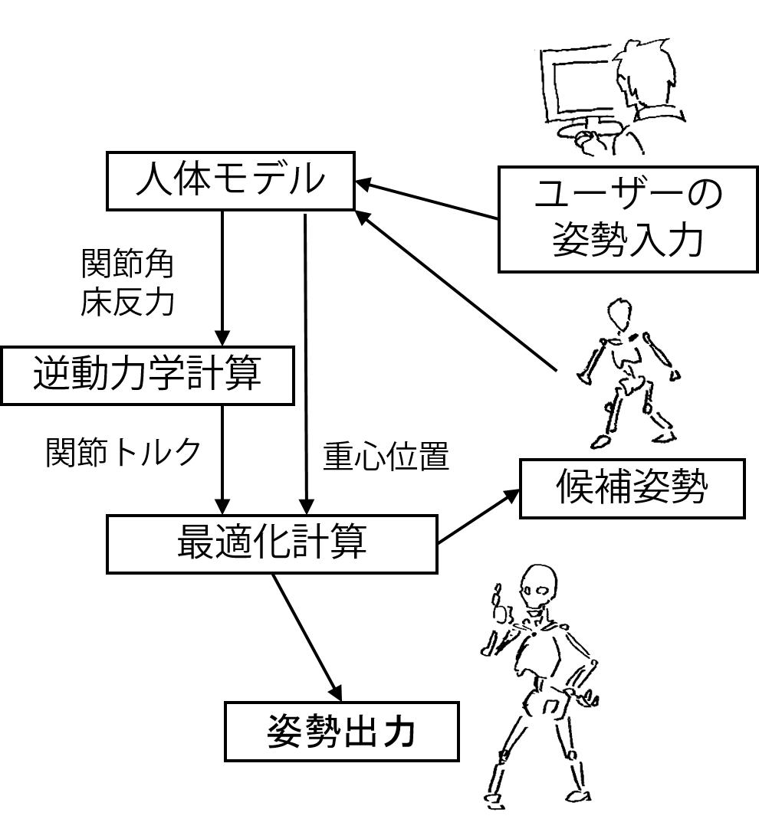
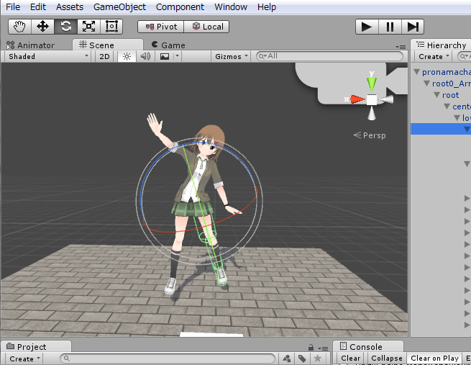
手法とシステム
静力学計算
Unity
Notes:
システムのまとめは以下の図のとおりです。
まずユーザーが姿勢データを入力
こちらは１からデータを入力してもよいですし、
自分で描いたラフイラストをてがかりに入力してもいい。
関節角トルクを求めるための静力学計算を行い
関節角トルクを含めた評価関数により姿勢を評価
その後パラメータのCMA-ES法により最適化計算を行っています。
角関節のパラメータからパーツの座標を求める運動学のシミュレーションや
姿勢データのエディットにはUnityのエンジン、UIを利用しています。
現在のシステムでは
ユーザーが姿勢データをUnityのエディタ上で作成し
モデルが持つ関節角の値を保存、
その後最適化計算を実行し、
提案姿勢を出力するという流れになっています。

Slide 6
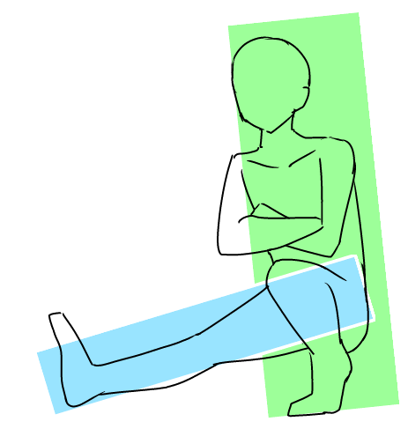
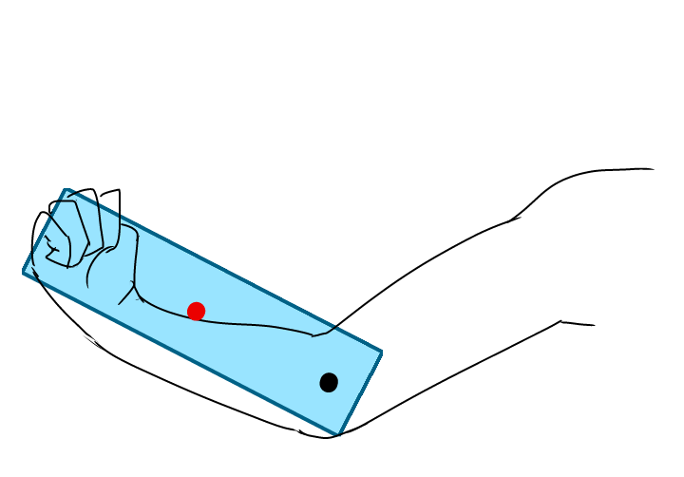
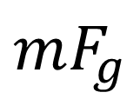

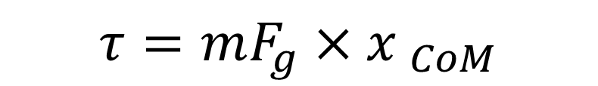
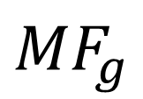
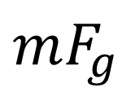
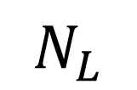
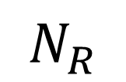
静力学計算
$$τ=mF_{g}×{x }_{m_CoM}$$
${MF}_{g}×{x }_{M_CoM}$
$$N_{R}×{x }_{N_{R}}$$
$$N_{L}×{x }_{N_{L}}$$
$$τ=mF_{g}×{x }_{CoM}$$
$${MF}_{g}$$
$$mF_{g}$$
$$N_{R}$$
$$N_{L}$$
$$mF_{g}$$
Notes:
システムの静力学計算部分です。
まずリンクの先が自由な場合ですが
1物体と1関節の問題として
身体パーツの質量と重力により発生するトルクに対抗する発揮トルクを
計算しています。
リンクの先が地面についており
パラレルリンクな構造となっている場合
地面からの床反力を含めた2物体と1関節の系として考え
関節が発揮すべきトルクを計算しています。

Slide 7
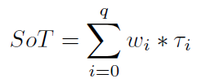
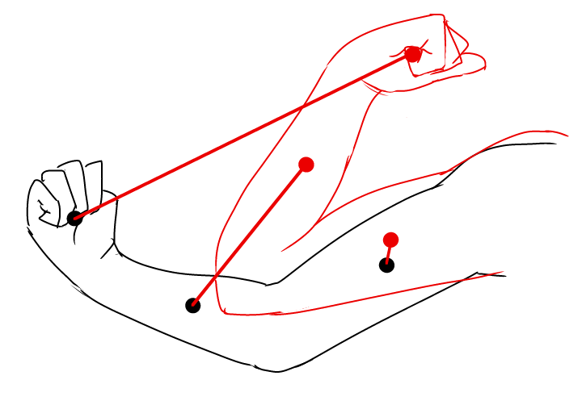

最適化に使用する評価関数
姿勢維持に必要な関節の発揮トルクの二乗の総和
入力姿勢からの「ずれ」の総和
重心位置から支持多角形中心までの距離
Notes:
姿勢の評価関数としては以下の数値を考慮しました
１つ目は
姿勢維持に必要な関節の発揮トルクのノルムの二乗の総和です
各関節が発揮することができるトルクの最大発揮値には差があるので
関節が発揮すべきトルクの大きさに重み付けをしたうえでの総和を考えました。
２つ目は
入力姿勢からの「ずれ」の量の総和です。
この評価値がなければ姿勢は最適化計算により際限なく力の抜けた姿勢になっていくので
元の姿勢からのずれを目的関数に組み込むことでユーザーが意図した姿勢を崩さないように考慮した。
また重み付けによって、例えば机の上のコップ周辺といった
特定の位置に、特定のパーツの位置を設定できるようにした。
３つ目は
両脚の中心点と重心を床に射影した点との距離です。
どちらか一方の足に重心がかかっているような不安定な姿勢を避けられるように設定した。

Slide 8
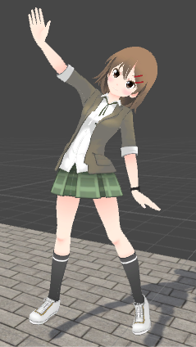
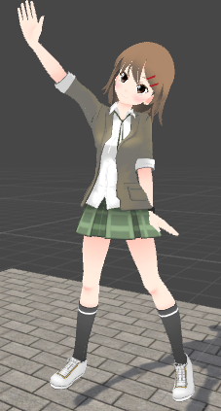
実行結果
修正前
修正後
Notes:
実行結果です。
今回は私が実際にポーズデータを作成し
作成したシステムによりどのような結果が出力されるかを検証した。
スライドには結果の一例を表示しています。
入力姿勢と最適化後の数値を見比べると
より発揮トルクが少なくすむような姿勢が出力できていることがわかります。
しかし今回行ったシミュレーションでは最適化計算に時間がかかり
実用に耐えうるものではありませんでした。
原因が逆動力学計算とシミュレーションにあると考え
人の立位姿勢についての静力学計算を解く事で
姿勢維持に必要なトルクを計算しすることしました。

Slide 9
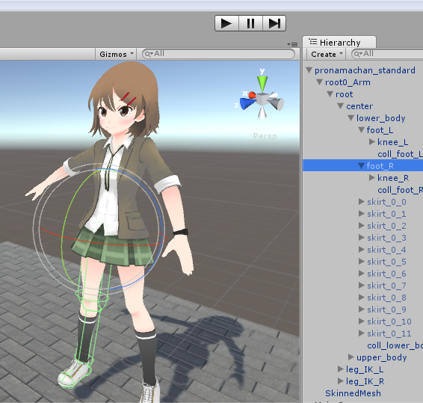
今後の課題
プログラムの実用化
  評価関数の重み付け
  細かな例外やペナルティに対応
  UIの作成
出力姿勢の評価実験
  実際に絵を描く人に使用してもらう
  →イラストの上達支援に有用か評価する
Notes:
今後の課題です。
まずひとつにはプログラムの実用化を目指しています。
評価関数の重み付けは現在私が決めうちで行っているので
各関節が発揮できる最大トルクの方向、大きさなどは調査しながらやっていく
また足先が作る支持多角形の中に床反力中心が含まれているか、
最適化の結果脚が浮いてしまわないかなどといった場合分けが必要になってくるので
細かく場合分けやペナルティを作成し、評価関数を作成していきます。
またシステムの評価実験を行います。
今回の発表タイトルでは「無理のない」という発表として無理のない言葉を使用していますが
最終的には自然な姿勢の生成を目指しているので
実際にイラストを描く人、イラストを練習中の人に使用してもらい
自然な姿勢が出力できているか、また上達に有用化を評価してもらおうと考えています。
またデモを行うのでぜひ体験しにきてください。
最適化に2,30秒ほどかかってしまいますが、その間は是非プロ生ちゃんのかわいさについて語り合いましょう。

Slide 10
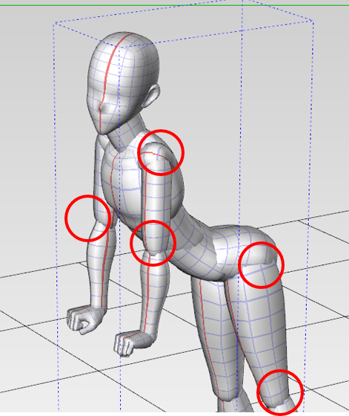
手法
ユーザーがポーズデータを入力
姿勢維持のために必要な全身の関節トルクを計算
目的関数と拘束条件に関節角を最適化
→ 人体にとって無理のない姿勢を出力
Notes:
手法です

